Slide 1
ธรรมชาติและพัฒนาการทางฟิสิกส์
1.1 ธรรมชาติของฟิสิกส์
การอธิบายปรากฏการณ์ธรรมชาติของมนุษย์
สมัยโบราณ มนุษย์เชื่อว่า ปรากฏการณ์ที่เกิดขึ้น ในธรรมชาติ เกิดขึ้นจาก
การอธิบายปรากฏการณ์ต่างๆ
จึง ยังไม่มีความเป็นเหตุเป็นผล
เทพเจ้า หรือสิ่งศักดิ์สิทธิ์
ยุคต่อมา เริ่มมีการสังเกตและบันทึกข้อมูลเกี่ยวกับสิ่งที่ศึกษา เพื่ออธิบาย
ปรากฏการณ์ธรรมชาติต่างๆ... ทำให้เกิดการพัฒนาความรู้ของมนุษย์

Slide 2
สรุปได้ว่า การพัฒนาความรู้ของมนุษย์ เกิดจาก การสังเกต การบันทึกข้อมูล และ การวิเคราะห์ข้อมูล ที่ได้ เพื่อสรุปเป็นความรู้ และ มองเห็นความสัมพันธ์ในเชิงคณิตศาสตร์ระหว่างสิ่งต่างๆและความสัมพันธ์ระหว่างเรื่องราวต่างๆ
การเรียนรู้ทางวิทยาศาสตร์ เป็นผลมาจากการสังเกต การรวบรวมข้อมูล การทดลอง และ การคิดค้นหาเหตุผลของมนุษย์ วิชาฟิสิกส์จัดว่าเป็นวิทยาศาสตร์สาขาหนึ่ง ซึ่งมีบทบาทต่อ การพัฒนาความเจริญของมนุษย์เรา เป็นอย่างมากเราจึงควรทราบลักษณะสำคัญบางประการของวิทยาศาสตร์ และฟิสิกส์โดยส่วนรวมเสียก่อน เพื่อเป็นพื้นฐานในการเรียน ฟิสิกส์ ต่อไป

Slide 3
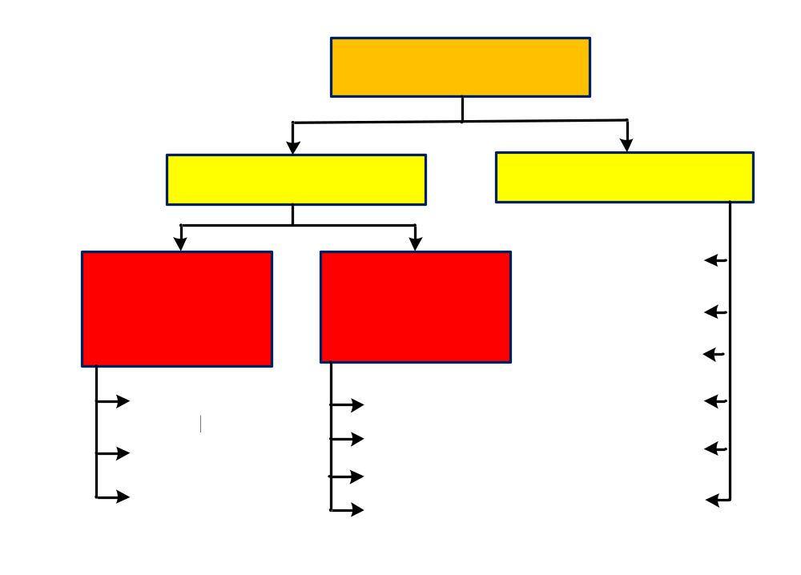
ขอบข่ายวิชา
วิทยาศาสตร์

Slide 4
ฟิสิกส์ (Physics)
ฟิสิกส์ (Physics) เป็นวิทยาศาสตร์แขนงหนึ่งที่ศึกษาธรรมชาติของสิ่งไม่มีชีวิตซึ่งได้แก่ การเปลี่ยนแปลงทางกายภาพ และ ปรากฏการณ์ต่าง ๆ ที่เกิดขึ้นรอบตัวเรา การค้นคว้าหาความรู้ทางฟิสิกส์ทำได้โดยการสังเกต การทดลองและเก็บรวบรวมข้อมูลมาวิเคราะห์เพื่อสรุป เป็นทฤษฎี หลักการหรือกฎ ความรู้เหล่านี้สามารถนำไปใช้อธิบายปรากฏการณ์ธรรมชาติหรือทำนายสิ่งที่อาจจะเกิดขึ้นในอนาคต และความรู้นี้สามารถนำไปใช้ เป็นพื้นฐานในการแสวงหาความรู้ใหม่ เพิ่มเติม และพัฒนามวลความรู้ และคุณภาพชีวิตของมนุษย์ ต่อไป

Slide 5
สรุปตัวตนของ“ฟิสิกส์” (Physics)
1. ฟิสิกส์ คือ ศาสตร์ที่ค้นหาความรู้ ที่ได้จาก การศึกษาและ
รวบรวมข้อมูล จากปรากฏการณ์ธรรมชาติ
2. ฟิสิกส์ คือ วิชาที่มุ่งศึกษา เกี่ยวกับ กฎของธรรมชาติ
3. ฟิสิกส์ คือ วิทยาศาสตร์ที่ มุ่งศึกษา และ อธิบาย เกี่ยวกับ
วัตถุ(สสาร) และพลังงาน
4. ฟิสิกส์ คือ วิชาที่ เป็นพื้นฐานของวิทยาศาสตร์ทั้งมวล

Slide 6
เหตุที่ ฟิสิกส์ถูกกล่าวว่าเป็น แก่นแท้ของวิทยาศาสตร์(Fundamental science) เนื่องจากสาขาอื่น ๆ ของวิทยาศาสตร์ธรรมชาติ เช่น ชีววิทยา หรือ เคมี ต่างก็มองได้ว่าเป็น ระบบของวัตถุต่าง ๆ หลายชนิดที่เชื่อมโยงกัน โดยที่เรา สามารอธิบาย และทำนาย พฤติกรรมของ ระบบ ดังกล่าวได้ด้วยกฎต่าง ๆ ทางฟิสิกส์ ยกตัวอย่างเช่น คุณสมบัติของสารเคมีต่าง ๆ สามารถพิจารณาได้จากคุณสมบัติของโมเลกุลที่ประกอบเป็นสารเคมีนั้น ๆ โดยคุณสมบัติของโมเลกุลดังกล่าว สามารถอธิบาย และ ทำนายได้อย่างแม่นยำ โดยใช้ความรู้ฟิสิกส์สาขาต่าง ๆ เช่น กลศาสตร์ควอนตัม, อุณหพลศาสตร์ หรือ ทฤษฎีแม่เหล็กไฟฟ้า เป็นต้น

Slide 7
1.1.1 การหาความรู้ทางฟิสิกส์
แนวทางการได้ความรู้ทางวิทยาศาสตร์ หรือ ทางฟิสิกส์
อาจพิจารณาได้ เป็น 2 แนวทาง คือ
แนวทางที่หนึ่ง(แนวทางโดยประสบการณ์) | แนวทางที่สอง (แนวทางโดยทฤษฎี)
- ได้มาจาก การสังเกต การบันทึก การทดลอง การวิเคราะห์ การสรุปผล (กระบวนการทางวิทยาศาสตร์) | - ใช้ความคิดสร้างสรรค์ความรู้ใหม่ โดยอาศัย ข้อมูลจากความรู้เดิม - สร้างแบบจำลองทางความคิด (หรือทฤษฎี หรือข้อสรุป) ขึ้นใหม่

Slide 8
1.1.2 การพัฒนาหลักการและแนวคิดทางฟิสิกส์
พัฒนาการของ หลักการ และแนวคิดทางฟิสิกส์ มีพื้นฐานมาจากการสะสมข้อมูล ที่ได้จากการสังเกตการทดลองตั้งแต่ ใน อดีตถึงปัจจุบัน ซึ่งในบางครั้งได้นำข้อมูลเหล่านั้นมา พิจารณา เพิ่มเติมจากการ พัฒนา–เครื่องมือ วัดที่มีความละเอียดมากยิ่งขึ้น หรือ นำมาตีความหมายใหม่ จากมุมมองที่เปลี่ยนไป เนื่องจากมีการพัฒนาทฤษฎี หลักการ หรือกฎขึ้นใหม่ ทำให้ได้ คำอธิบายที่เป็นความรู้ใหม่

Slide 9
ตัวอย่าง
ความเชื่อดั้งเดิม ที่คนส่วนใหญ่ในยุคนั้นเชื่อว่า โลกเป็นศูนย์กลางของเอกภพ
ที่มีดวงอาทิตย์ ดวงจันทร์และดาวเคราะห์อื่น ๆ โคจรรอบโลก
กาลิเลโอ นักวิทยาศาสตร์ ที่พยายามพิสูจน์ว่า โลก โคจรรอบ ดวงอาทิตย์
ผล : ถูกคัดค้านและต่อต้านจากกลุ่มคนที่ไม่เห็นด้วย และห้ามเผยแพร่เอกสารทั้งหมดที่เขาเขียนขึ้น
เมื่อเวลาผ่านไป มีนักฟิสิกส์หลาย ๆ คน ได้ค้นพบและเผยแพร่ข้อมูลที่สนับสนุนแนวคิดดังกล่าวเพิ่ม มากขึ้นจนทำให้ในปัจจุบัน คนในสังคมยอมรับว่า แนวคิด เรื่องโลกเป็นศูนย์กลางของเอกภพ นั้นเป็นความเชื่อที่ ไม่ถูกต้อง

Slide 10
ตัวอย่างการค้นพบทางวิทยาศาสตร์
โดยเฉพาะอย่างยิ่งในด้านฟิสิกส์ ตลอดปี2559
โดยนิตยสารฟิสิกส์ เวิลด์ (Physics world)
1: การพบว่า คลื่นความโน้มถ่วง นั้นมีอยู่จริง
นักวิทยาศาสตร์นานาชาติ ภายใต้โครงการความร่วมมือ LIGO ตรวจพบ "คลื่นความโน้มถ่วง" (Gravitational waves) ว่ามีอยู่จริงตามที่ อัลเบิร์ต ไอน์สไตน์ ได้ทำนายไว้ด้วย ทฤษฎีสัมพัทธภาพทั่วไป

Slide 11
นักวิทยาศาสตร์ตรวจจับคลื่นความโน้มถ่วง ซึ่งเป็นคลื่นของกาล-อวกาศ ที่แผ่ออกมาจากการชนกันของหลุมดำ 2 หลุม ที่คาดว่าอยู่ห่างจากโลกออกไปกว่าหนึ่งพันล้านปีแสงได้ โดยการค้นพบ นี้อาจนำไปสู่ การไขความลับเรื่องความเป็นมาของจักรวาลในอดีต ซึ่งจะสามารถย้อนไปได้จนถึงการระเบิดครั้งใหญ่หรือบิ๊กแบง รวมทั้งช่วยในการพัฒนา “ทฤษฎีแห่งสรรพสิ่ง” (Theory of Everything) ซึ่งจะ สามารถอธิบายปรากฏการณ์ทุกอย่าง ได้ด้วยหลักการเดียว
2:พบดาวแฝดของโลกที่อยู่ใกล้มากที่สุด
นักดาราศาสตร์ค้นพบดาวเคราะห์ "พร็อกซิมา บี“ บริวารของดาว พร็อกซิมา เซนทอรี ว่าเป็นดาวใกล้ระบบสุริยะที่ มีลักษณะคล้ายคลึงกับโลก ของเรามากที่สุด โดยดาวนี้เป็นหินแข็ง มีขนาดใหญ่กว่าโลก 1.3 เท่า และ น่าจะมีน้ำอยู่บนพื้นผิวดาวด้วย ทำให้เกิดความหวังเรื่องการอพยพของมนุษย์ไปตั้งถิ่นฐานนอกโลกขึ้นมาอีกครั้ง

Slide 12
3:ทฤษฎี "แมวของชโรดิงเจอร์" เป็นไปได้
เออร์วิน ชโรดิงเจอร์ นักฟิสิกส์ชาวออสเตรียได้เสนอทฤษฎีที่ว่า อนุภาคสามารถอยู่ในสองสถานะได้ในเวลาเดียวกัน เช่นเดียวกับแมวที่ถูกขังไว้ในกล่องบรรจุกัมมันตรังสีและ ยาพิษ หากสามารถปล่อยยาพิษออกมาในเวลาเดียวกัน กับที่มีการเริ่มให้มีการแผ่กัมมันตภาพรังสี แมวที่อยู่ในกล่องจะมีสถานะเท่ากับทั้งเป็นและตายในเวลาเดียวกัน ตราบใดที่ยังไม่เปิดกล่องออกมาดู
ทีมนักวิทยาศาสตร์ จากฝรั่งเศสและสหรัฐฯ ร่วมกันพิสูจน์ทฤษฎี "แมวของชโรดิงเจอร์" (Schrödinger's Cat ) อันเลื่องชื่อ และพบว่าแนวคิดทางควอนตัมฟิสิกส์นี้สามารถเกิดขึ้นได้จริง โดยทีมนักวิทยาศาสตร์ ได้ทดลองสร้างพื้นที่ว่างระหว่างคลื่นไมโครเวฟที่เปรียบ เสมือนกล่องใส่แมวขึ้น แล้วใส่อนุภาคโฟตอนจำนวนมาก เข้าไป จนพบว่าอนุภาคเหล่านี้ สามารถปรากฏอยู่ในตำแหน่งที่ต่างกันสองแห่งได้ภายในเวลาเดียวกัน

Slide 13
4:กราวิมิเตอร์ (Gravimeter) วัดแรงโน้มถ่วง
นักวิจัยของมหาวิทยาลัยกลาสโกว์แห่งสหราชอาณาจักร ประดิษฐ์เครื่องมือวัดแรงโน้มถ่วงของโลก "กราวิมิเตอร์" ซึ่งสามารถใช้งานได้อย่างแม่นยำ ทั้งมีประโยชน์ในการสำรวจสินแร่ วิศวกรรมโยธา และ ติดตามการเคลื่อนไหวของภูเขาไฟ
5: เมโซเลนส์ (Mesolens)
มหาวิทยาลัยสแตรธไคลด์ในสก็อตแลนด์ พัฒนาเลนส์กล้องจุลทรรศน์ชนิดใหม่ที่เรียกว่า "เมโซเลนส์" (Mesolens) ซึ่งสามารถใช้มองภาพขยายได้ในมุมมองที่กว้างมากขึ้น ทั้งให้ความละเอียดคมชัดของภาพสูงขึ้นมากอีกด้วย

Slide 14
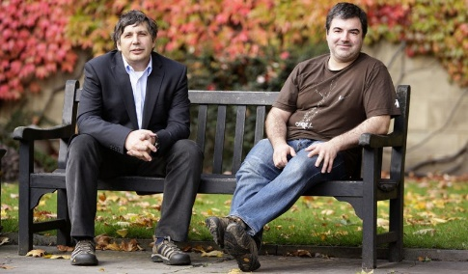
6:พัฒนาวัสดุมหัศจรรย์ "กราฟีน" ไปอีกขั้น
รางวัลโนเบลสาขาฟิสิกส์ปี 2010 มอบให้กับ
สองนักฟิสิกส์เชื้อชาติรัสเซีย อังเดร ไกม์ (Andre
Geim)และคอนสแตนติน โนโวเซลอฟ(Konstantin
Novoselov) ผู้สังเคราะห์กราฟีนได้สำเร็จ เหตุที่ทั้งสองได้รางวัลโนเบล เพราะ
กราฟีนนั้นสังเคราะห์ยากเสียจนนักฟิสิกส์ยุคก่อนๆ ถอดใจ และนักฟิสิกส์หลายคนเชื่อว่ามันไม่มีทางสังเคราะห์ได้ เพราะ กราฟีน แต่ละแผ่นนั้นบางเฉียบต้องใช้ กราฟีนซ้อนกันราว 3 ล้านชั้นจึงจะได้ไส้ดินสอที่หนาเพียง 1 มม. เท่านั้น

Slide 15
graphene เป็นชั้นหนึ่งของคาร์บอน มีความหนาหนึ่งอะตอม มีโครงสร้างแบบเรขาคณิต และคุณสมบัติที่พิเศษสุด คือมีความแข็งแรงกว่าเหล็กกล้าที่มีความหนาเท่ากันถึงหนึ่งร้อยเท่านอกจากนี้ ยังเป็นตัวนำความร้อนและกระแสไฟฟ้าที่มีประสิทธิภาพ และเป็นวัสดุที่เกือบจะโปร่งแสงด้วยเมื่อใช้เยื่อgraphene กับไมโครโฟน จะทำให้ไมโครโฟน นั้น มีความไวเป็นพิเศษ เสียงที่ได้มาจากการเปลี่ยนแปลงของแสงที่ไปทำให้เยื่อสั่นสะเทือน จะไม่มีเสียงคลื่นวิทยุหรือคลื่นแม่เหล็กไฟฟ้าแทรกสอดเข้ามาเลย
มีการตรวจวัดคุณสมบัติ การหักเหแสงที่เป็นลบ(Negative refraction) ของ กราฟีน (Graphene) วัสดุมหัศจรรย์แห่งอนาคต โดยคุณสมบัติการหักเหแสงที่ไม่ปกติของวัสดุชนิดนี้ ชี้ว่าเราอาจนำ กราฟีน ไปใช้ในการสร้างวัสดุนำแสงหรืออุปกรณ์เพื่อการมองเห็น เช่น เลนส์คุณภาพสูงได้

Slide 16

ข่าวนี้บอกอะไรเรา
เป็นพัฒนาการ
หรือประโยชน์ของ
วิทยาศาสตร์สาขาใด

